Slide 1
Module 2, Section 4: AWS Core Services - Databases
© 2018, Amazon Web Services, Inc. or its Affiliates. All rights reserved.
Notes:
Welcome to Module 2, Section 4 – AWS Core Services - Database.

Slide 2
Contenu du module
Module 2, Section 4 – Core Services - Database
Part 1: Amazon Relational Database Service (Amazon RDS)
Part 2: Amazon DynamoDB
Part 3: Amazon Redshift
Part 4: Amazon Aurora
Notes:
Le monde des affaires est en constante évolution et évolution. En enregistrant, mettant à jour et suivant avec précision les données de manière efficace et régulière, les entreprises peuvent tirer parti de l'immense potentiel des informations obtenues à partir de leurs données. Les systèmes de gestion de bases de données sont le maillon crucial pour la gestion de ces données. Comme d'autres services cloud, les bases de données cloud offrent des avantages de coût significatifs par rapport aux stratégies de base de données traditionnelles.
In this module, we’ll review the Amazon Relational Database Service (or Amazon RDS), Amazon DynamoDB, Amazon Redshift and Amazon Aurora.

Slide 3
Objectifs du module
Discuter des concepts clés liés à la base de données, y compris.
Fournir un aperçu des différents services de base de données dans le cloud.
Mettez en évidence la différence entre les solutions de bases de données non gérées et gérées.
Comprendre les différences entre le langage de requête structuré (SQL) et les bases de données NoSQL.
Examiner les différences de disponibilité des solutions de base de données alternatives.
Notes:
Dans ce module, vous découvrirez les concepts clés liés aux solutions de bases de données, notamment :
Comprendre les différents services de base de données dans le cloud.
Découvrir les différences entre les solutions de bases de données non gérées et gérées.
Comprendre les différences entre le langage de requête structuré (ou SQL) et les bases de données NoSQL.
Comparer les différences de disponibilité des solutions de bases de données alternatives.
L'objectif de ce module est de vous aider à comprendre les ressources de base de données disponibles pour alimenter votre solution. Nous passerons également en revue les différentes fonctionnalités de service disponibles, afin que vous puissiez commencer à comprendre l'impact de différents choix sur des éléments tels que la disponibilité des solutions.

Slide 4
Part 1: Database Services: Amazon Relational Database Service (RDS)
Notes:
Bienvenue dans une introduction aux services de base de données disponibles sur Amazon Web Services. Nous commençons par le service de base de données relationnelle d'Amazon (ou RDS).

Slide 5

Amazon Database
Amazon Relational Database Service (RDS)
Notes:
Commençons par examiner les différences entre un service géré et non géré dans Amazon Relational Database Service (ou RDS).

Slide 6




Services non gérés et services gérés
Non gérés :
Gérés :
L’évolutivité, la tolérance aux pannes et la haute disponibilité sont gérées par vous.
L'évolutivité, la tolérance aux pannes et la haute disponibilité sont généralement intégrées au service.
Notes:
Les solutions AWS entrent généralement dans l'une des deux catégories suivantes : non gérées ou gérées.
Les services non gérés sont généralement provisionnés par portions distinctes comme spécifié par vous, obligeant les utilisateurs à gérer la façon dont le service répond aux changements de charge (évolutivité) , aux erreurs (Fault tolérance) et aux situations où les ressources deviennent indisponibles (Haute disponibilité).Amazon EC2 est une solution « non gérée ». L'avantage d'utiliser un service non géré est que vous avez un contrôle plus précis sur la façon dont votre solution gère les changements de charge, les erreurs et les situations où les ressources deviennent indisponibles.
Les services gérés nécessitent que l'utilisateur les configure. Par exemple, créer un compartiment ou Bucket S3 et définir des autorisations pour celui-ci. Cependant, les services gérés nécessitent généralement beaucoup moins de configuration. Par exemple, si vous avez un site Web statique que vous hébergez dans une solution de stockage basée sur le cloud, telle qu'Amazon S3, sans serveur Web, ces fonctionnalités (y compris la mise à l'échelle, la tolérance aux pannes et la disponibilité) seraient automatiquement gérées en interne. par Amazon S3, car il s'agit d'une solution gérée.
Examinons maintenant les défis liés à l'exécution d'une base de données relationnelle autonome et non gérée. Ensuite, nous verrons comment Amazon Relational Database Service relève ces défis.

Slide 7
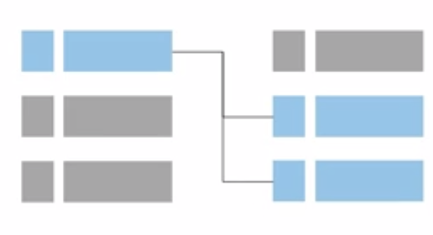

Les défis des bases de données relationnelles
Maintenance des serveurs et empreinte énergétique
Installation de logiciels et correctifs
Sauvegardes de bases de données et haute disponibilité
Limites de l'évolutivité
Sécurité des données
Installation et correctifs du système d'exploitation (SE)
Notes:
Lorsque vous exécutez votre propre base de données relationnelle, vous êtes responsable de plusieurs tâches administratives, telles que la maintenance du serveur et l'empreinte énergétique, les logiciels, l'installation et les correctifs, les sauvegardes de base de données et la garantie de la haute disponibilité, de la planification de l'évolutivité, de la sécurité des données et de l'installation du système d'exploitation (OS). et patcher. Toutes ces tâches enlèvent des ressources aux autres éléments de votre liste de tâches et nécessitent une expertise dans plusieurs domaines.

Slide 8
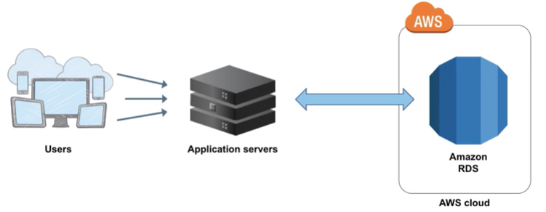
Amazon RDS
Service géré qui configure et exploite une base de données relationnelle dans le cloud.
Notes:
Amazon RDS est un service géré qui configure et exploite une base de données relationnelle dans le cloud.
Pour relever les défis liés à l'exécution d'une base de données relationnelle autonome et non gérée, AWS fournit un service qui configure, exploite et fait évoluer la base de données relationnelle sans aucune administration continue. Amazon RDS fournit une capacité économique et redimensionnable, tout en automatisant les tâches administratives fastidieuses.
Amazon RDS vous permet de vous concentrer sur votre application, afin que vous puissiez donner aux applications les performances, la haute disponibilité, la sécurité et la compatibilité dont elles ont besoin. Avec Amazon RDS, votre objectif principal est vos données et l'optimisation de votre application.

Slide 9

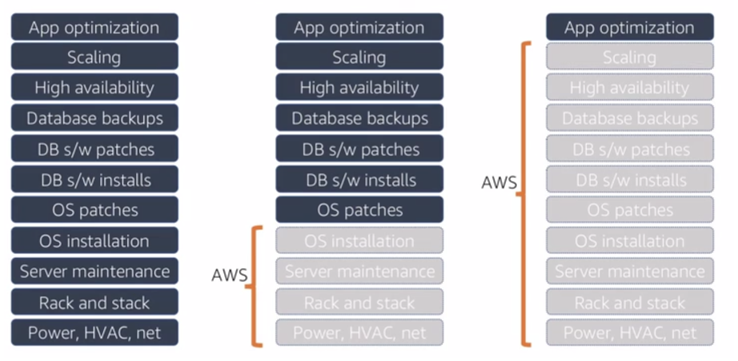

From On-Premises to Amazon RDS
Database On-premises Database in Amazon EC2 Database in Amazon RDS
or Amazon Aurora
Notes:
Qu'entendons-nous par services gérés ? Nous allons jeter un coup d'oeil.
Lorsque votre base de données est sur site, l'administrateur de la base de données est responsable de tout, de l'optimisation des applications et des requêtes à la configuration du matériel, à la correction du matériel et à la configuration du réseau, de l'alimentation et du CVC.
Si vous passez à une base de données s'exécutant sur une instance Amazon EC2, vous n'avez plus besoin de gérer le matériel sous-jacent ni de gérer les opérations du centre de données. Cependant, vous êtes toujours responsable de la mise à jour du système d'exploitation et de la gestion de tous les logiciels et opérations de sauvegarde.
Si vous configurez votre base de données sur Amazon RDS ou Amazon Aurora, vous vous libérez des responsabilités administratives. En migrant vers le cloud, vous pouvez automatiquement faire évoluer votre base de données, activer la haute disponibilité, gérer les sauvegardes et effectuer des correctifs afin que vous puissiez vous concentrer sur ce qui compte vraiment le plus : optimiser votre application.

Slide 10

Responsabilités des services gérés
You manage:
Application optimization
AWS Manages:
OS installation and patches
Database software install and patches
Database backups
High availability
Scaling
Power and rack & stack
Server maintenance
Amazon RDS
Notes:
Avec Amazon RDS, vous gérez l'optimisation de vos applications, tandis qu'AWS gère l'installation et la mise à jour du système d'exploitation, l'installation et la mise à jour des logiciels de base de données, les sauvegardes automatiques et la haute disponibilité.
La mise à l'échelle des ressources, la gestion de l'alimentation et des serveurs et l'exécution de la maintenance sont également couvertes par AWS.
Le déchargement de ces opérations vers le service Amazon RDS géré réduit votre charge de travail opérationnelle et les coûts associés à votre base de données relationnelle. Passons maintenant à un bref aperçu du service et à quelques cas d'utilisation potentiels.

Slide 11
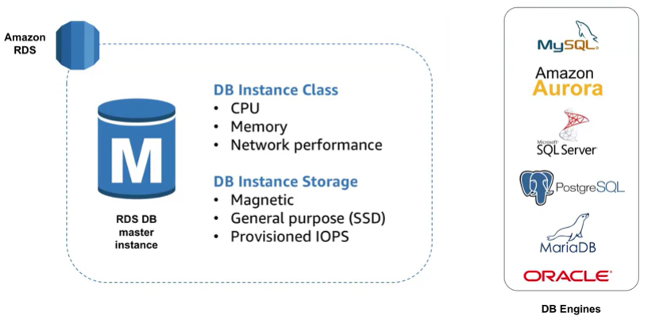
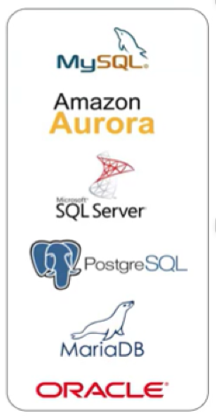
Amazon RDS DB Instances
Amazon RDS
DB Instance Class
CPU
Memory
Network Performance
DB Instance Storage
Magnetic
General Purpose (SSD)
Provisioned IOPS
M
RDS DB master
instance
DB Engines
Notes:
Le bloc de construction de base d'Amazon RDS est l'instance de base de données. Une instance de base de données est un environnement de base de données isolé qui peut contenir plusieurs bases de données créées par l'utilisateur et est accessible à l'aide des mêmes outils et applications que vous utilisez avec une instance de base de données autonome. Les ressources trouvées dans une instance de base de données sont déterminées par sa classe d'instance de base de données et le type de stockage est dicté par le type de disques.
Les instances de base de données et le stockage diffèrent par leurs caractéristiques de performances et leur prix, ce qui vous permet d'adapter vos performances et votre coût aux besoins de votre base de données. Lorsque vous choisissez de créer une instance de base de données, vous devez d'abord spécifier le moteur de base de données à exécuter. Amazon RDS prend actuellement en charge six bases de données : MySQL, Amazon Aurora, Microsoft Sequel Server, PostgreSQL, MariaDB et Oracle.

Slide 12
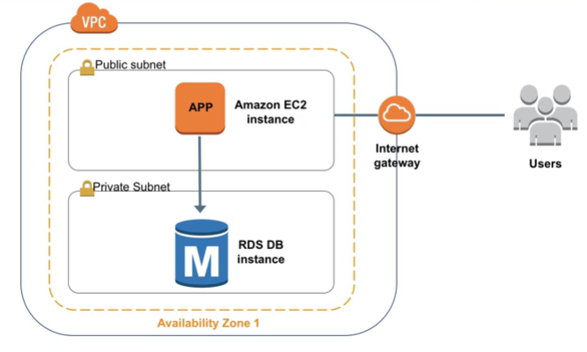
Amazon RDS In a Virtual Private Cloud
Notes:
Vous pouvez exécuter une instance à l'aide d'Amazon Virtual Private Cloud (Amazon VPC). Lorsque vous utilisez un Amazon VPC, vous contrôlez votre environnement de réseau virtuel.
Vous pouvez sélectionner votre propre plage d'adresses IP, créer des sous-réseaux et configurer des listes de routage et de contrôle d'accès. La fonctionnalité de base d'Amazon RDS est la même, qu'elle s'exécute ou non dans un Amazon VPC. Généralement, l'instance de base de données est isolée dans un sous-réseau privé et n'est rendue directement accessible qu'aux instances d'application indiquées. Les sous-réseaux d'un Amazon VPC sont associés à une seule zone de disponibilité. Ainsi, lorsque vous sélectionnez le sous-réseau, vous choisissez également la zone de disponibilité ou l'emplacement physique de votre instance de base de données.

Slide 13
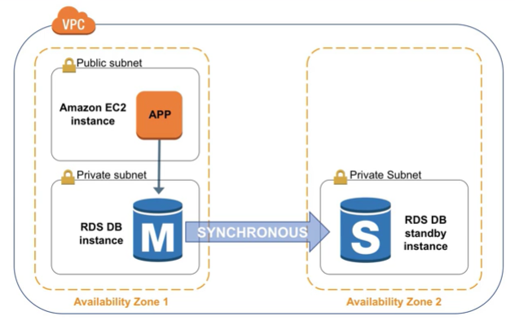
Haute disponibilité avec plusieurs zones de disponibilité
Notes:
L'une des fonctionnalités les plus puissantes d'Amazon RDS est la possibilité de configurer votre instance de base de données pour une haute disponibilité avec un déploiement multi-AZ. Une fois configuré, Amazon RDS génère automatiquement une copie de secours de l'instance de base de données dans une autre zone de disponibilité au sein du même Amazon VPC. Après l'amorçage de la copie de la base de données, les transactions sont répliquées de manière synchrone sur la copie de secours. L'exécution d'une instance de base de données avec plusieurs zones de disponibilité peut améliorer la disponibilité pendant la maintenance planifiée du système et aider à protéger vos bases de données contre les pannes d'instance de base de données et les perturbations de la zone de disponibilité.

Slide 14
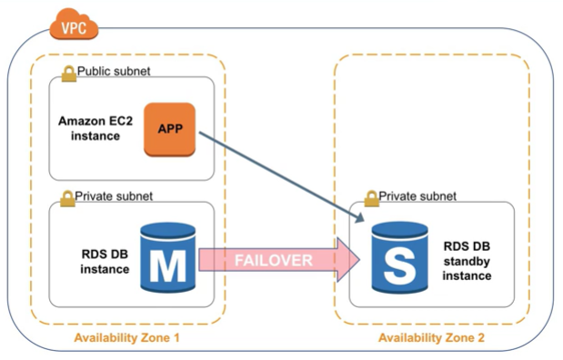
Haute disponibilité avec plusieurs zones de disponibilité
VPC
Public subnet
Amazon EC2
instance
App
Private subnet
Private subnet
RDS DB
instance
M
S
RDS DB
standby
instance
FAILOVER
Availability Zone 1
Availability Zone 2
Notes:
Par conséquent, si l'instance de base de données maître échoue, Amazon RDS met automatiquement l'instance de base de données de secours en ligne en tant que nouveau maître. En raison de la réplication synchrone, il ne devrait y avoir aucune perte de données. Étant donné que vos applications référencent la base de données par nom à l'aide du point de terminaison DNS RDS, vous n'avez pas besoin de modifier quoi que ce soit dans votre code d'application pour utiliser la copie de secours pour le basculement.

Slide 15
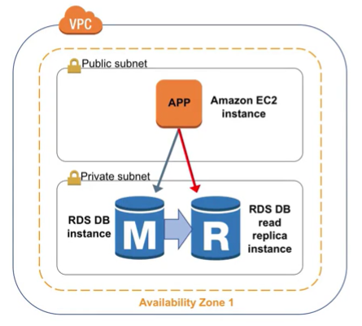
Amazon RDS Read Replicas
Fonctionnalités
Réplication asynchrone
Alleger le master si besoin
Functionality
Charges de travail de base de données lourdes en lecture
Décharger les requêtes de lecture
VPC
Public subnet
Amazon EC2
instance
App
Private subnet
RDS DB
read
replica instance
RDS DB instance
M
R
Availability Zone 1
Notes:
Amazon RDS prend également en charge la création de réplicas en lecture pour MySQL, MariaDB, PostgreSQL et Amazon Aurora. Les mises à jour apportées à l'instance de base de données source sont copiées de manière asynchrone dans l'instance de réplica en lecture. Vous pouvez réduire la charge sur votre instance de base de données source en acheminant les requêtes en lecture de vos applications vers le réplica en lecture. À l'aide de réplicas en lecture, vous pouvez également évoluer au-delà des contraintes de capacité d'une seule instance de base de données pour les charges de travail de base de données lourdes en lecture. Les réplicas en lecture peuvent également être promus pour devenir l'instance de base de données principale, mais en raison de la réplication asynchrone, cela nécessite une action manuelle.
Les réplicas en lecture peuvent être créés dans une région différente de celle de la base de données principale. Cette fonctionnalité peut aider à satisfaire les exigences de reprise après sinistre ou à réduire la latence en dirigeant les lectures vers une réplique en lecture plus proche de l'utilisateur.

Slide 16
Use Cases
Web and mobile applications | High throughput Massive storage scalability High availability
E-commerce applications | Low-cost database Data security Fully managed solution
Mobile and online games | Rapidly grow capacity Automatic scaling Database monitoring
Notes:
Amazon RDS est idéal pour les applications Web et mobiles qui ont besoin d'une base de données à haut débit, d'une évolutivité de stockage massive et d'une haute disponibilité. Comme Amazon RDS n'a aucune contrainte de licence, il s'adapte parfaitement au modèle d'utilisation variable de ces applications. Lorsqu'il s'agit de petites et grandes entreprises de commerce électronique, Amazon RDS fournit une solution de base de données flexible, sécurisée et économique pour la vente et la vente au détail en ligne. Les jeux mobiles et en ligne nécessitent une plate-forme de base de données avec un débit et une disponibilité élevés. Amazon RDS gère l'infrastructure de la base de données, de sorte que les développeurs de jeux n'ont pas à se soucier du provisionnement, de la mise à l'échelle ou de la surveillance des serveurs de base de données.

Slide 17
When to Use Amazon RDS
Use Amazon RDS when your app requires:
Do not use Amazon RDS when your app requires:
Complex transactions or complex queries
A medium to high query/write rate – up to 30K IOPS (15K reads + 15K writes)
No more than a single worker node/shard
High durability
Massive read/write rates (e.g., 150K write/second)
Sharding due to high data size or throughput demands
Simple GET/PUT requests and queries that a NoSQL database can handle
Relational Database Management System (RDBMS) customization
Notes:
Utilisez Amazon RDS lorsque votre application requiert :
Transactions complexes ou requêtes complexes
Un taux de requête/écriture moyen à élevé - jusqu'à 30 000 IOPS (15 000 lectures + 15 000 écritures)
Pas plus d'un seul nœud de travail/shard
Haute durabilité
N'utilisez pas Amazon RDS lorsque votre application requiert :
Taux de lecture/écriture massifs (par exemple 150 000 écritures par seconde)
Partage en raison de la taille élevée des données ou des demandes de débit
Requêtes et requêtes GET/PUT simples qu'une base de données NoSQL peut gérer
Ou, personnalisation du système de gestion de base de données relationnelle (ou SGBDR)
Dans les cas où vous ne devriez pas utiliser Amazon RDS, envisagez d'utiliser une solution de base de données NoSQL, telle que DynamoDB, ou d'exécuter votre moteur de base de données relationnelle sur des instances Amazon EC2 au lieu d'Amazon RDS, ce qui vous offrira plus d'options pour personnaliser votre base de données.

Slide 18
Amazon RDS: Clock-Hour Billing and Database Characteristics
Temps d’exécution:
Les ressources entraînent des frais lors de l'exécution
Database Characteristics:
Physical capacity of database:
Engine
Size
Memory class
Notes:
Lorsque vous commencez à estimer le coût d'Amazon RDS, vous devez tenir compte des heures de service de l'horloge, qui sont des ressources qui entraînent des frais lors de leur exécution. Par exemple, à partir du moment où vous lancez une instance de base de données jusqu'à ce que vous résiliez l'instance.
Les caractéristiques de la base de données doivent également être prises en compte. La capacité physique de la base de données que vous choisissez affectera le montant qui vous sera facturé. Les caractéristiques de la base de données varient en fonction du moteur, de la taille et de la classe de mémoire de la base de données.

Slide 19
Amazon RDS: DB Purchase Type and Multiple DB Instances
DB Purchase Type:
Instance de base de données à la demande
Capacité de calcul à l'heure
Instances de base de données réservées
Paiement initial bas et unique pour les instances de base de données réservées avec une durée de 1 ou 3 ans
Number of DB Instances:
Provisionner plusieurs instances de base de données pour gérer les pics de charge
Notes:
Considérez le type d'achat de la base de données. Lorsque vous utilisez des instances de base de données à la demande, vous payez pour la capacité de calcul pour chaque heure d'exécution de votre instance de base de données, sans engagement minimum requis. Avec les instances de base de données réservées, vous pouvez effectuer un paiement initial faible et unique pour chaque instance de base de données que vous souhaitez réserver pour une durée de 1 an ou de 3 ans. Tenez également compte du nombre d'instances de la base de données. Avec Amazon RDS, vous pouvez provisionner plusieurs instances de base de données pour gérer les pics de charge.

Slide 20
Amazon RDS: Storage
Provisioned Storage:
No charge
Stockage de sauvegarde jusqu'à 100 % du stockage de la base de données pour la base de données active
Charge (GB/month)
Stockage de sauvegarde pour les instances de base de données terminées
Additional Storage:
Charge (GB/month)
Stockage de sauvegarde en plus du stockage provisionné
Notes:
Envisagez le stockage provisionné. Il n'y a pas de frais supplémentaires pour le stockage de sauvegarde jusqu'à 100 % de votre stockage de base de données provisionné pour une instance de base de données active. Une fois l'instance de base de données terminée, le stockage de sauvegarde est facturé par gigaoctet par mois. Tenez également compte de la quantité de stockage de sauvegarde en plus de la quantité de stockage provisionnée, qui est facturée par gigaoctet, par mois.

Slide 21
Amazon RDS: Deployment Type and Data Transfer
Requêtes :
The number of input and output request made to the database
Type de déploiement - Les frais de stockage et d'entrée/sortie (E/S) varient selon:
Single Availability Zones
Multiple Availability Zones
Data Transfer:
Aucun frais pour le transfert de données entrantes
Frais échelonnés pour le transfert de données sortantes
Notes:
Vous voudrez tenir compte du nombre de demandes d'entrée et de sortie faites à la base de données.
Considérez le type de déploiement, car vous pouvez déployer votre instance de base de données dans une seule zone de disponibilité (qui est analogue à un centre de données autonome) ou plusieurs zones de disponibilité (qui est analogue à un centre de données secondaire pour une disponibilité et une durabilité améliorées). Les frais de stockage et d'entrée/sortie varient en fonction du nombre de zones de disponibilité dans lesquelles vous déployez.
Enfin, pensez au transfert de données. Le transfert de données entrantes est gratuit et les coûts de transfert de données sortantes sont échelonnés.
Selon les besoins de votre application, il est possible d'optimiser vos coûts pour les instances de base de données Amazon RDS en achetant des instances de base de données Amazon RDS réservées. Pour acheter des instances réservées, vous effectuez un paiement unique et bas pour chaque instance que vous souhaitez réserver et bénéficiez à son tour d'une remise importante sur les frais d'utilisation horaire pour cette instance.

Slide 22
In Review
Configurez, exploitez et mettez à l'échelle des bases de données relationnelles dans le cloud.
Les fonctionnalités incluent :
Service managé
Accessible via la console, AWS RDS CLI ou de simples appels d’API
Scalable (compute and storage)
Redondance et sauvegarde automatisées disponibles
Moteurs de base de données pris en charge:
Amazon Aurora, PostgreSQL, MySQL, MariaDB, ORACLE, Microsoft SQL Server
Notes:
Amazon RDS est un service Web qui facilite la configuration, l'exploitation et la mise à l'échelle d'une base de données relationnelle dans le cloud. Il offre une capacité économique et redimensionnable tout en gérant les tâches d'administration de base de données fastidieuses, afin que vous puissiez vous concentrer sur vos applications et votre activité.
Les fonctionnalités incluent le fait d'être un service géré, accessible via la console, l'AWS RDS CLI ou de simples appels d'API.
Il est évolutif pour le calcul et le stockage avec une redondance et une sauvegarde automatisées disponibles.
Les moteurs de base de données pris en charge incluent Amazon Aurora, PostgreSQL, MySQL, MariaDB, ORACLE et Microsoft SQL Server.
Amazon RDS prend en charge les applications de base de données très exigeantes. Vous pouvez choisir entre deux options de stockage sur SSD : l'une optimisée pour les applications OLTP hautes performances et l'autre pour une utilisation générale économique.
Avec Amazon RDS, vous pouvez mettre à l'échelle les ressources de calcul et de stockage de votre base de données sans temps d'arrêt et utiliser la console, l'interface de ligne de commande Amazon RDS ou de simples appels d'API pour gérer le service. Amazon RDS s'exécute sur la même infrastructure hautement fiable que celle utilisée par d'autres services Web Amazon. Il vous permet également d'exécuter vos instances de base de données et Amazon VPC, ce qui vous offre contrôle et sécurité.

Slide 23
Amazon RDS Demo
Notes:
Please review the Amazon RDS demonstration: Amazon Relational Database Service (RDS) Console Demo.
This video demonstration can be found in the learning management system.

Slide 24
Part 2: Database Services: Amazon DynamoDB
Notes:
Welcome to an introduction of Amazon DynamoDB, another Amazon database service.

Slide 25

Amazon Database
Amazon DynamoDB
Notes:
DynamoDB est un service de base de données NoSQL rapide et flexible pour toutes les applications qui nécessitent une latence cohérente à un chiffre en millisecondes à n'importe quelle échelle.
Avec DynamoDB, nous passons des bases de données relationnelles aux bases de données non relationnelles. Regardons les différences :
Une base de données relationnelle (RDB) fonctionne avec des données structurées organisées par tables, enregistrements et colonnes. Les RDB établissent une relation bien définie entre les tables de base de données. Les RDB utilisent le langage de requête structuré (SQL), qui est une application utilisateur standard qui fournit une interface de programmation simple pour l'interaction avec la base de données. Les bases de données relationnelles ne s'adaptent pas bien horizontalement, ont des problèmes avec les données semi-structurées et les données normalisées nécessitent de nombreuses jointures.
Une base de données non relationnelle est une base de données qui ne suit pas le modèle relationnel fourni par les systèmes de gestion de bases de données relationnelles traditionnels. Les bases de données non relationnelles sont devenues de plus en plus populaires car elles ont été conçues pour surmonter les limites des bases de données relationnelles face aux exigences du Big Data. Les bases de données non relationnelles évoluent horizontalement et fonctionnent avec des données non structurées et semi-structurées.
Jetons un coup d'œil à ce que DynamoDB a à offrir.

Slide 26

Qu'est-ce qu'Amazon DynamoDB?
NoSQL database tables
Stockage pratiquement illimité
Les éléments d’une table peuvent avoir des attributs différents
Requêtes à faible latence
Débit de lecture/écriture évolutif
Notes:
DynamoDB est un service de base de données NoSQL entièrement géré. Amazon gère toute l'infrastructure de données sous-jacente de ce service et stocke de manière redondante les données sur plusieurs installations au sein d'une région américaine native dans le cadre de l'architecture tolérante aux pannes. Avec DynamoDB, vous pouvez créer des tables et des éléments. Vous pouvez ajouter des éléments à une table. La surface partitionne automatiquement vos données et dispose d'un stockage de table pour répondre aux exigences de la charge de travail. Il n'y a aucune limite pratique sur le nombre d'articles que vous pouvez stocker dans une table. Par exemple, certains clients ont des tables de production qui contiennent des milliards d'articles.
L'un des avantages d'une base de données NoSQL est que les éléments d'une même table peuvent avoir des attributs différents. Cela vous donne la possibilité d'ajouter des attributs au fur et à mesure de l'évolution de votre application. Vous pouvez avoir des éléments de format plus récents stockés côte à côte avec des éléments de format plus anciens dans la même table sans avoir besoin d'effectuer des migrations de schéma.
Au fur et à mesure que votre application devient plus populaire et que les utilisateurs continuent d'interagir avec elle, votre stockage peut augmenter avec les besoins de votre application. Toutes les données de DynamoDB sont stockées sur des disques SSD et son langage de requête simple permet des performances de requête cohérentes à faible latence. En plus de la mise à l'échelle du stockage, DynamoDB vous permet également de provisionner la quantité de débit de lecture ou d'écriture dont vous avez besoin pour votre table. À mesure que le nombre d'utilisateurs d'applications augmente, les tables DynamoDB peuvent être mises à l'échelle pour gérer le nombre accru de demandes de lecture et d'écriture avec le provisionnement manuel. Vous pouvez également activer la mise à l'échelle automatique afin que DynamoDB surveille la charge sur la table et augmente ou diminue automatiquement le débit de provisionnement.
Certaines fonctionnalités de différenciation clés supplémentaires incluent des tables globales qui vous permettent de répliquer automatiquement sur votre choix de régions AWS, le chiffrement au repos et la durée de vie des éléments (TTL).

Slide 27
Amazon DynamoDB Core Components
Les tables, les éléments et les attributs sont les composants principaux de DynamoDB
DynamoDB prend en charge deux types différents de clés primaires : clé de partition et clé de partition et de tri
Notes:
Les tableaux, les éléments et les attributs sont les composants principaux de DynamoDB. Un tableau est un ensemble de données. Les éléments sont un groupe d'attributs identifiables de manière unique parmi tous les autres éléments. Les attributs sont un élément de données fondamentales, quelque chose a choisi qui n'a pas besoin d'être décomposé davantage. DynamoDB prend en charge deux types de clés primaires. La clé de partition est une clé primaire simple, composée d'un attribut appelé clé de partition. La clé de partition et la clé de tri sont également appelées clé primaire composite composée de deux attributs.
For more information on how DynamoDB works, select the link.
https://docs.aws.amazon.com/amazondynamodb/latest/developerguide/HowItWorks.CoreComponents.html#HowItWorks.CoreComponents.TablesItemsAttributes

Slide 28
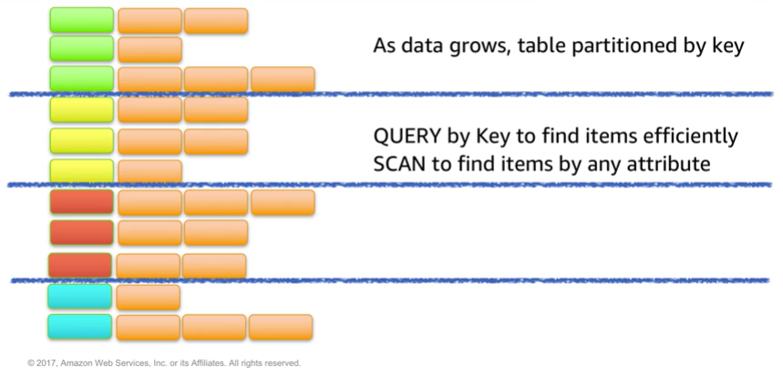
Partitioning
Notes:
Au fur et à mesure que les données augmentent, les données de la table sont partitionnées et indexées par clé primaire.
Il existe deux manières différentes de récupérer les données d'une table DynamoDB.
Dans la première méthode, l'opération de requête tire parti du partitionnement pour localiser efficacement les éléments à l'aide de la clé primaire.
La deuxième méthode est via un scan, qui vous permettra de localiser les éléments dans le tableau en faisant correspondre les conditions sur les attributs non clés. La deuxième méthode vous donne la possibilité de localiser des éléments par d'autres attributs. Cependant, l'opération est moins efficace, car DynamoDB analysera tous les éléments du tableau pour trouver ceux qui correspondent à vos critères.

Slide 29
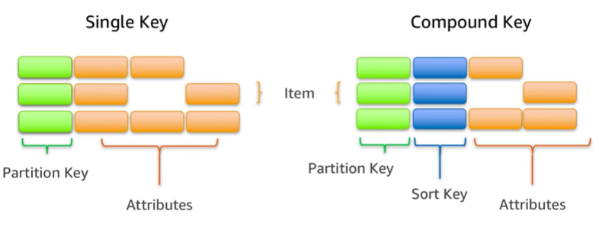
Items in a Table Must Have a Key
Notes:
Pour tirer pleinement parti des opérations de requête et de Dynamo DB, il est important de penser à la clé que vous avez utilisée pour identifier de manière unique les éléments dans la table DynamoDB. Vous pouvez configurer une clé primaire simple basée sur un seul attribut des valeurs de données avec une distribution uniforme, comme le Globally Unique Identifier (GUID) ou d'autres identifiants aléatoires.
Par exemple, si vous deviez modéliser une table avec des produits, vous pourriez utiliser certains attributs, tels que l'ID de produit. Alternativement, vous pouvez spécifier une clé composée, qui sera composée d'une clé de partition et d'une clé secondaire. Dans cet exemple, si je devais avoir une table avec des livres, je pourrais utiliser la combinaison de l'auteur et du titre pour identifier de manière unique les éléments de la table. Cela peut être utile si vous prévoyez de consulter fréquemment des livres par auteur, car vous pouvez alors utiliser la requête.

Slide 30
Présentation de DynamoDB
Fonctionne exclusivement sur des disques SSD (Solid State Drives).
Prend en charge les modèles de magasin de documents et de clés-valeurs.
La fonction Global Tables réplique automatiquement vos tables DynamoDB dans votre choix de régions AWS.
Idéal pour les applications mobiles, Web, de jeux, de technologie publicitaire et IoT.
Accessible via la console, la CLI et les appels API simples.
Notes:
DynamoDB s'exécute exclusivement sur des disques SSD et prend en charge les modèles de stockage de documents et de valeurs-clés. La fonctionnalité Tables globales réplique automatiquement vos tables DynamoDB dans les régions AWS de votre choix.
Dynamo DB est idéal pour les applications mobiles, Web, de jeux, de technologie publicitaire et d'Internet des objets.
Il est accessible via la console, la CLI et de simples appels d'API.
La possibilité de faire évoluer vos tables en termes de débit de stockage et de provisionnement fait de DynamoDB un bon choix pour les données structurées provenant des applications Web, mobiles et IoT. Par exemple, vous pouvez avoir un grand nombre de clients générant en permanence des données et effectuant un grand nombre de requêtes par seconde. Dans ce cas, la mise à l'échelle du débit de DynamoDB permet des performances cohérentes pour vos clients. DynamoDB est également utilisé dans les applications sensibles à la latence. Les performances de requête prévisibles, même dans les grandes tables, le rendent utile dans les cas où une latence variable pourrait avoir un impact significatif sur l'expérience utilisateur ou sur des objectifs commerciaux tels que la technologie publicitaire ou les jeux.
La fonctionnalité DynamoDB Global Tables élimine le travail difficile de réplication des données entre les régions et de résolution des conflits de mise à jour. Il réplique automatiquement vos tables DynamoDB dans votre choix de régions AWS. Les tables globales peuvent aider les applications à rester disponibles et performantes pour la continuité des activités.

Slide 31
Amazon DynamoDB Demo
Notes:
Please review the DynamoDB demonstration: Amazon DynamoDB Console Demo.
This video demonstration can be found in the learning management system.

Slide 32
Part 3: Database Services: Amazon Redshift
Notes:
Introducing Amazon Redshift, an Amazon database service.

Slide 33

Amazon Redshift
Amazon Redshift
Notes:
Amazon Redshift est un entrepôt de données rapide et entièrement géré qui permet d'analyser toutes vos données de manière simple et économique à l'aide de SQL standard et de vos outils de Business Intelligence (BI) existants. Jetons un coup d'œil à Amazon Redshift et à son utilisation pour les applications analytiques.

Slide 34
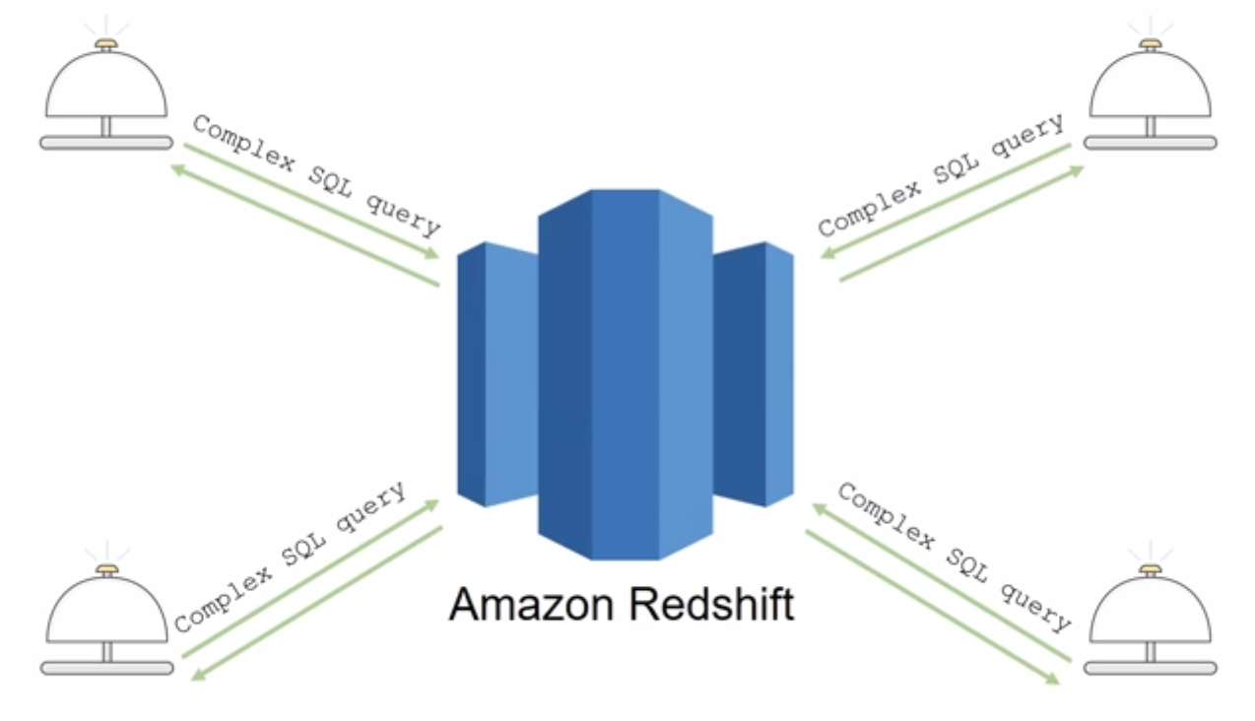
Introduction à Amazon Redshift
Notes:
Les analyses sont importantes pour les entreprises d'aujourd'hui, mais la création d'un entrepôt de données est complexe et coûteuse. La plupart des entrepôts de données prennent des mois à mettre en place et peuvent coûter des millions de dollars en coûts logiciels et matériels, et ce n'est que le coût de mise en place.
Amazon Redshift est un entrepôt de données rapide et puissant, entièrement géré, qui le rend simple et rentable à configurer, à utiliser et à faire évoluer. Il vous permet d'exécuter des requêtes analytiques complexes sur des pétaoctets de données structurées à l'aide d'une optimisation de requête sophistiquée, d'un stockage en colonnes sur des disques locaux hautes performances et d'une exécution de requête massivement parallèle. La plupart des résultats reviennent en quelques secondes.
Passons maintenant en revue une exploration un peu plus détaillée des fonctionnalités clés d'Amazon Redshift et de certains cas d'utilisation courants.

Slide 35
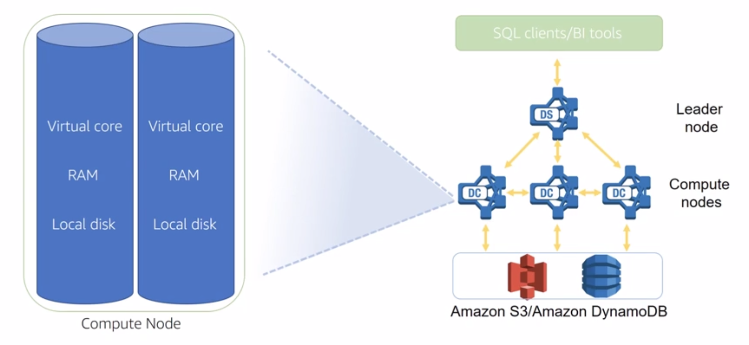
Parallel Processing Architecture
Notes:
Le nœud leader gère les communications avec les programmes clients et toutes les communications avec les nœuds de calcul. Il analyse et développe des plans d'exécution pour effectuer des opérations de base de données, en particulier la série d'étapes nécessaires pour obtenir des résultats pour des requêtes complexes. Le nœud leader compile le code pour les éléments individuels du plan d'exécution et attribue le code à des nœuds de calcul individuels. Les nœuds de calcul exécutent le code compilé et renvoient les résultats intermédiaires au nœud leader pour l'agrégation finale.
Comme c'est le cas avec presque tous les services AWS, vous ne payez que ce que vous utilisez. Vous pouvez commencer pour aussi peu que 25 cents par heure et, à grande échelle, Amazon Redshift fournit le stockage et le traitement pour environ 1 000 dollars par téraoctet par an. C'est environ 1/10 du coût des solutions d'entrepôt de données traditionnelles.
La fonctionnalité Amazon Redshift Spectrum vous permet d'exécuter des requêtes sur des exaoctets de données directement dans Amazon S3.

Slide 36
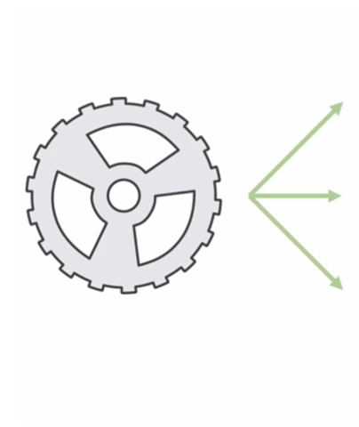
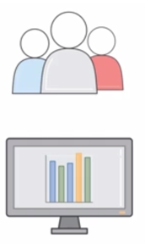
Automation and Scaling
Manage
Monitor
Scale
Notes:
Il est assez simple d'automatiser la plupart des tâches administratives courantes pour gérer, surveiller et mettre à l'échelle votre cluster Amazon Redshift, ce qui vous permet de vous concentrer sur vos données et votre entreprise.
L'évolutivité est intrinsèque à Amazon Redshift. Votre cluster peut être agrandi et réduit en fonction de vos besoins en quelques clics dans la console.
Comme toujours chez Amazon Web Services, la sécurité est notre considération la plus importante. Avec Amazon Redshift, la sécurité est intégrée, fournissant un cryptage fort de vos données au repos et en transit.

Slide 37
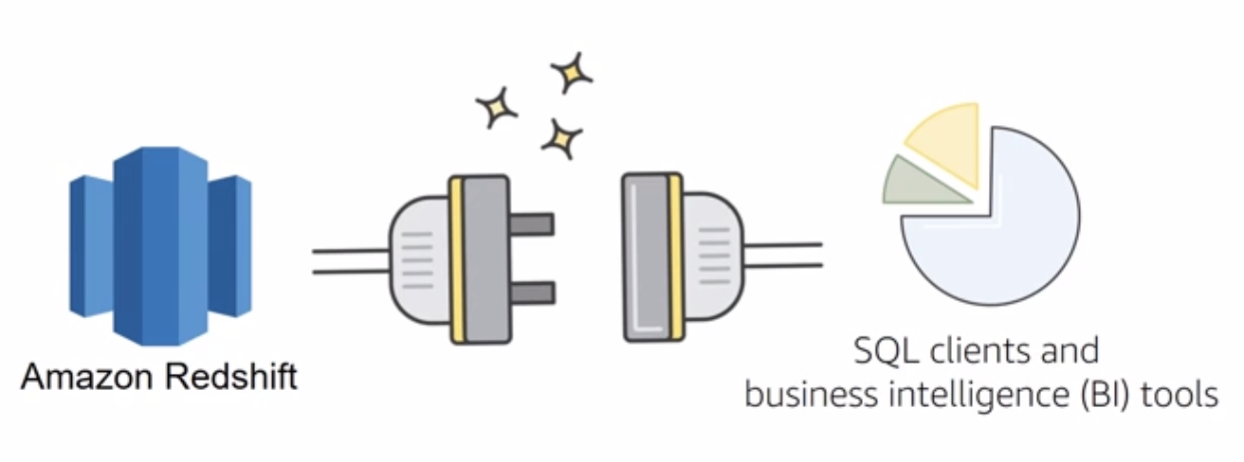
Compatibility
Notes:
Enfin, Amazon Redshift est déjà compatible avec les outils que vous connaissez et déjà utilisez. Amazon Redshift prend en charge le standard SQL et fournit des connecteurs JDBC et ODBC hautes performances, ce qui vous permet d'utiliser les clients SQL et les outils de BI de votre choix.
Tournons notre attention vers certains cas d'utilisation des courants d'Amazon Redshift.

Slide 38

Amazon Redshift Use Cases
Enterprise Data Warehouse (EDW)
Migrez à un rythme avec lequel les clients sont à l'aise
Expérimentez sans coût initial important ni engagement
Répondez plus rapidement aux besoins de l'entreprise
Big Data
Prix ​​bas pour les petits clients
Service géré pour faciliter le déploiement et la maintenance
Concentrez-vous davantage sur les données et moins sur la gestion des bases de données
Notes:
Passons maintenant en revue quelques cas d'utilisation d'Amazon Redshift.
De nombreux clients migrent leurs entrepôts de données d'entreprise traditionnels vers Amazon Redshift avec pour objectif principal l'agilité. Les clients peuvent commencer à l'échelle de leur choix et expérimenter leurs données sans avoir à s'appuyer sur des processus compliqués avec leurs services informatiques pour se procurer et préparer leurs logiciels.
Les clients du Big Data ont une chose en commun : des quantités massives de données qui étendent leurs systèmes existants à un point de rupture. Les petits clients n'ont généralement pas les moyens d'acheter le matériel et l'expertise nécessaires pour faire fonctionner ces systèmes. Avec Amazon Redshift, ils peuvent être rapidement opérationnels avec leur entrepôt de données à un prix relativement bas.
En tant que service géré, Amazon Redshift prend en charge de nombreuses tâches de déploiement et de maintenance continue qui nécessitent souvent un administrateur de base de données. Cela leur permet de se concentrer sur l'interrogation et l'analyse de leurs données.

Slide 39

Amazon Redshift Use Cases
Software as a Service (SaaS)
Faites évoluer la capacité de l'entrepôt de données à mesure que la demande augmente
Ajouter des fonctionnalités analytiques aux applications
Réduisez les coûts matériels et logiciels d'un ordre de grandeur
Notes:
Les clients du logiciel en tant que service sont attirés par la plate-forme évolutive et facile à gérer fournie par Amazon Redshift. Certains utilisent la plate-forme pour fournir des capacités analytiques à leurs applications. Certains déploient un cluster par client et utilisent le balisage pour simplifier et gérer leurs accords de niveau de service et leur facturation. Redshift vous permet de réduire les coûts matériels et logiciels de manière exponentielle.

Slide 40
In Review
Service d'entrepôt de données rapide et entièrement géré
Facilement évolutif sans temps d'arrêt
Architectures de stockage en colonnes et de traitement parallèle
Surveille automatiquement et en continu le cluster
Le cryptage est intégré
Notes:
En résumé, Amazon Redshift est un service d'entrepôt de données rapide et entièrement géré. À mesure qu'une entreprise se développe, vous pouvez facilement évoluer sans temps d'arrêt en ajoutant simplement plus de nœuds. Amazon Redshift ajoute automatiquement les nœuds à votre cluster et redistribue les données pour des performances maximales.
Amazon Redshift utilise un stockage en colonnes et une architecture de traitement massivement parallèle pour paralléliser et distribuer les données et les requêtes sur plusieurs nœuds afin d'offrir constamment des performances élevées. Il surveille également automatiquement votre cluster et sauvegarde vos données afin que vous puissiez facilement restaurer si nécessaire. Le cryptage est intégré - il vous suffit de l'activer.
For more information about Amazon Redshift select the link.
https://aws.amazon.com/redshift/.

Slide 41
Part 4: Database Services: Amazon Aurora
Notes:
Introducing Part 2: Database Services Amazon Aurora.

Slide 42
Amazon Aurora
Amazon Aurora
Notes:
Amazon Aurora est une base de données relationnelle compatible MySQL et PostgreSQL conçue pour le cloud. Il combine les performances et la disponibilité des bases de données commerciales haut de gamme avec la simplicité et la rentabilité des bases de données open source.

Slide 43
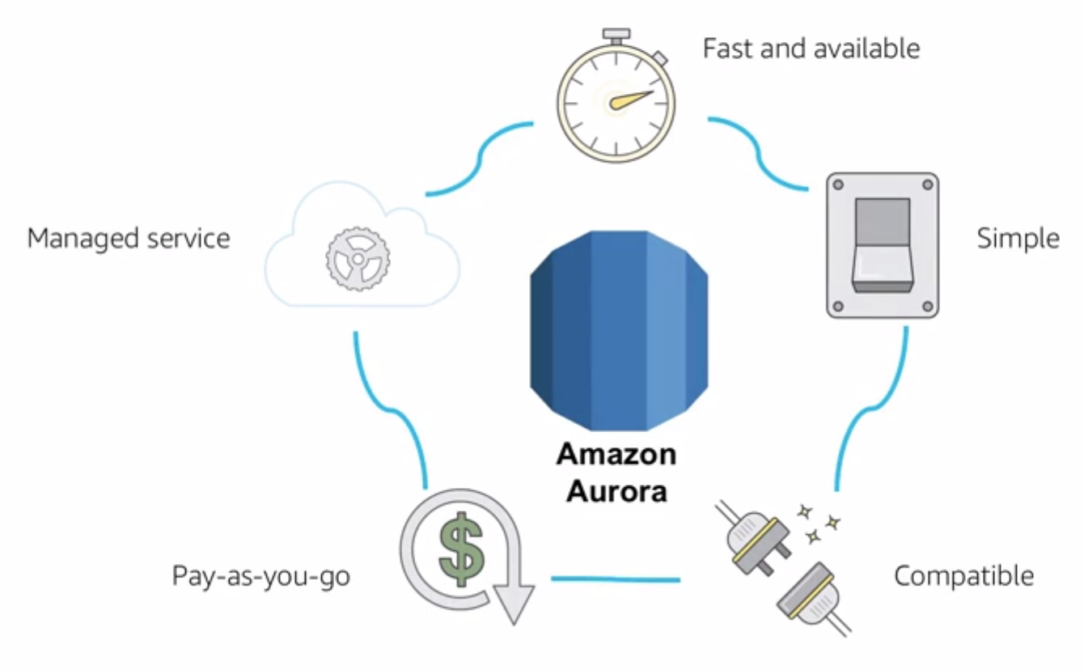
Amazon Aurora Service Benefits
Notes:
Tout d'abord, parlons de certains des avantages d'Amazon Aurora. Il est hautement disponible et offre environ 5 fois les performances de MySQL. Amazon Aurora est simple à configurer et utilise des requêtes SQL. Il a une compatibilité directe avec MySQL 5.6 en utilisant le moteur de stockage Inno DB.
Amazon Aurora est un service de paiement à l'utilisation, qui garantit que vous ne payez que pour les services et les fonctionnalités que vous utilisez. Il s'agit d'un service géré qui s'intègre à des fonctionnalités telles que le service de migration de base de données et l'outil de conversion de schéma, qui peuvent vous aider à déplacer votre ensemble de données vers Amazon Aurora de manière transparente.

Slide 44
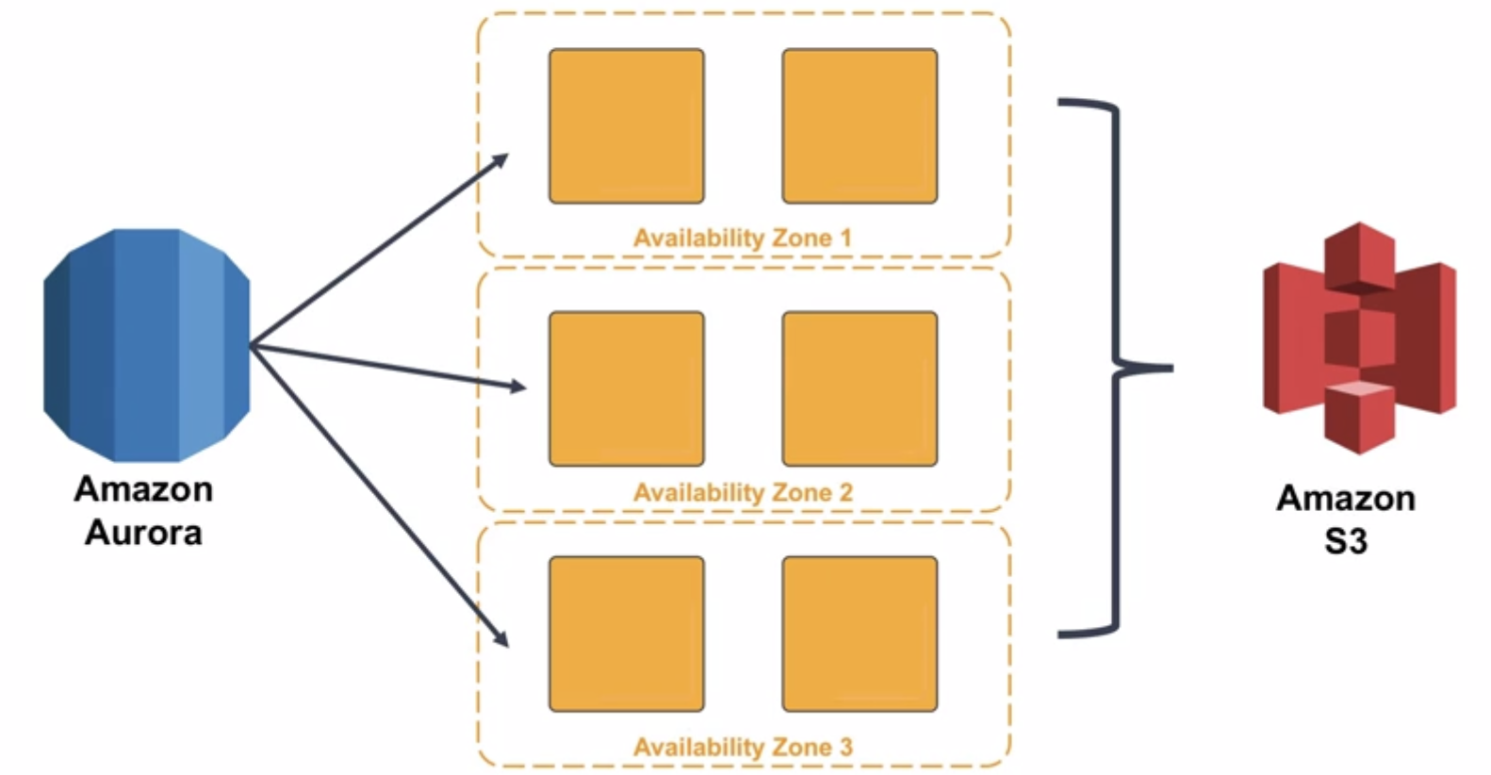
High Availability
Notes:
Pourquoi utiliseriez-vous Amazon Aurora plutôt que, par exemple, SQL avec Amazon RDS ? La majeure partie de cette décision est liée à la haute disponibilité et à la conception résiliente qu'offre Amazon Aurora.
Amazon Aurora est hautement disponible, stockant six copies de vos données dans trois zones de disponibilité avec des sauvegardes continues vers Amazon S3. Jusqu'à 15 réplicas en lecture peuvent être utilisés pour vous aider à vous assurer que vos données ne sont pas perdues. De plus, Amazon Aurora est conçu pour une récupération instantanée sur incident au cas où votre base de données principale deviendrait défectueuse..

Slide 45
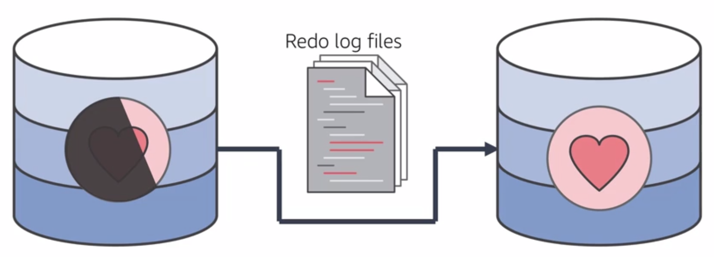
Resilient Design
Notes:
Contrairement à d'autres bases de données, après un plantage de la base de données, Amazon Aurora n'a pas besoin de relire le journal de rétablissement à partir du dernier point de contrôle de la base de données. Au lieu de cela, il l'exécute à chaque opération de lecture. Cela réduit le temps de redémarrage après un plantage de la base de données à moins de 60 secondes dans la plupart des cas.
Amazon Aurora a déplacé le cache tampon hors du processus de base de données et le rend disponible immédiatement au moment du redémarrage. Cela vous évite d'avoir à limiter l'accès jusqu'à ce que le cache soit repeuplé pour éviter les baisses de tension.

Slide 46
In Review
Hautes performances et évolutivité
Haute disponibilité et durabilité
Plusieurs niveaux de Sécurité
Compatible avec MySQL et PostgreSQL
Entièrement géré
Notes:
En résumé, Amazon Aurora est une base de données relationnelle gérée hautement disponible, performante et rentable.
Amazon Aurora fournit 5 fois le débit de MySQL standard et 3 fois le débit de PostgreSQL standard s'exécutant sur le même matériel. Cette performance est comparable aux bases de données commerciales, au 1/10e du coût.
Il offre également une disponibilité supérieure à 99,99%. Il dispose d'un stockage à tolérance de pannes et d'auto-réparation conçu pour le cloud qui réplique six copies de vos données dans trois zones de disponibilité tout en sauvegardant en continu vos données sur Amazon S3.
Plusieurs niveaux de sécurité sont disponibles, y compris l'isolation du réseau à l'aide d'Amazon VPC, le chiffrement au repos à l'aide de clés que vous créez et contrôlez via AWS Key Management Service (KMS) et le chiffrement des données en transit à l'aide de SSL.
Le moteur de base de données Amazon Aurora est entièrement compatible avec les bases de données open source MySQL et PostgreSQL existantes et ajoute régulièrement la compatibilité pour les nouvelles versions.
Enfin, Amazon Aurora est entièrement géré par Amazon RDS. Vous n'avez plus à vous soucier des tâches de gestion de base de données telles que l'approvisionnement matériel, l'application de correctifs logiciels, l'installation, la configuration ou les sauvegardes.
For more information about Amazon Aurora, select the link.
https://aws.amazon.com/rds/aurora/.

Slide 47

Module 2, Section 4, Lab 4: Build your DB Server and Interact with your DB Using an App
~ 45 minutes
Notes:
Introducing Section 4, Lab 4, where you’ll build your database server and interact with your database using an app.

Slide 48
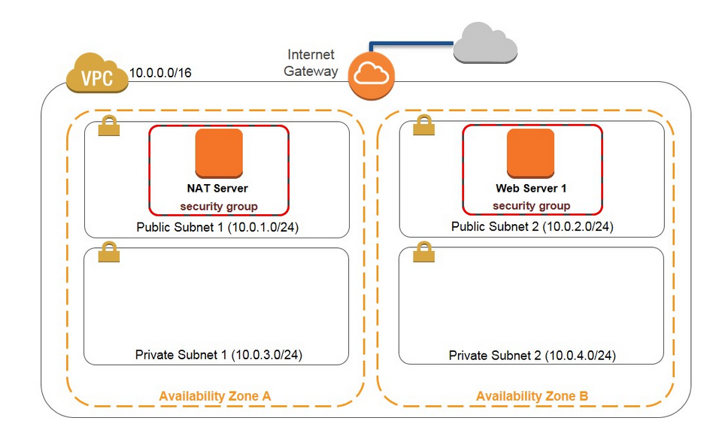
Lab 4 Scenario
This lab is designed to show you how to leverage an AWS-managed database instance for solving relational database need.
Notes:
Cet atelier est conçu pour vous montrer comment tirer parti d'une instance de base de données gérée par AWS pour résoudre un besoin de base de données relationnelle. Amazon RDS facilite la configuration, l'exploitation et la mise à l'échelle d'une base de données relationnelle dans le cloud. Il offre une capacité économique et redimensionnable tout en gérant les tâches d'administration de base de données chronophages, ce qui vous permet de vous concentrer sur vos applications et votre activité. Amazon RDS vous propose six moteurs de base de données familiers parmi lesquels choisir : Amazon Aurora, Oracle, Microsoft SQL Server, PostgreSQL, MYSQL et MariaDB.
Les déploiements multi-AZ Amazon RDS offrent une disponibilité et une durabilité améliorées pour les instances de base de données, ce qui en fait un choix naturel pour les charges de travail de base de données de production. Lorsque vous provisionnez une instance de base de données multi-AZ, Amazon RDS crée automatiquement une instance de base de données principale et réplique de manière synchrone les données vers une instance de secours dans une autre zone de disponibilité.
Après avoir terminé cet atelier, vous serez en mesure de :
Lancez une instance de base de données Amazon RDS avec une haute disponibilité.
Configurez l'instance de base de données pour autoriser les connexions depuis votre serveur Web.
Ouvrez une application Web et interagissez avec votre base de données.

Slide 49
Lab 4: Tasks
Create a VPC Security Group.
Create a DB Subnet Group.
Create an Amazon RDS DB instance and interact with your database.
Security Group
Subnet Group
Amazon RDS
Notes:
Your goal by completing this lab is to:
Create a VPC Security Group.
Create a DB Subnet Group.
Create an Amazon RDS DB instance and interact with your database.

Slide 50
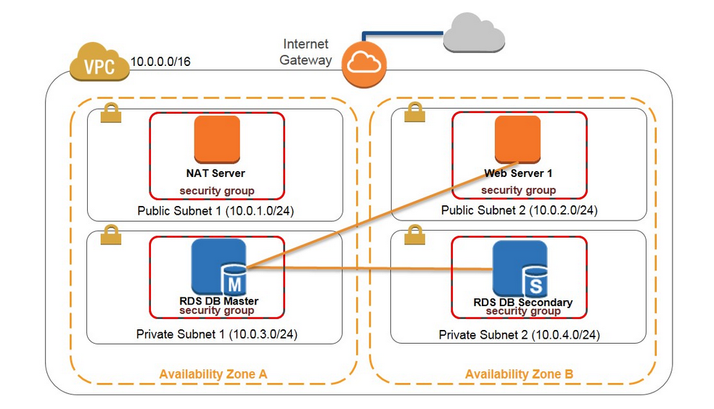
Lab 4: Final Product
~ 45 minutes
~ 45 minutes
Notes:
In this lab, you:
Launched an Amazon RDS DB instance with high availability.
Configured the DB instance to permit connections from your web server.
Opened a web application and interacted with your database.

Slide 51


Section 2.04 Review:
Reviewed alternative AWS database offerings and their features
Looked at the differences between managed and unmanaged database solutions
Explored the differences between a SQL and a NoSQL database
Looked at the availability differences of the database services
To finish this module:
Complete:
Knowledge Assessment
Notes:
In summary, we:
Provided an overview of different AWS database services in the cloud and their features.
Revealed the difference between an managed and unmanaged database solutions.
Explored the differences between a SQL and a NoSQL database
Reviewed the availability differences of alternative database solutions.
To finish this module, complete the knowledge assessment.

Slide 52
Up Next: Unit 2.05 – AWS Core Services Balancing Scaling Monitoring
Notes:
Now that we have a better understanding some of the compute, storage, networking, and database services offered by AWS, next we are going to take a more in-depth look at balancing, scaling and monitoring.

Slide 53
Thanks for participating!
© 2018 Amazon Web Services, Inc. or its affiliates. All rights reserved. This work may not be reproduced or redistributed, in whole or in part, without prior written permission from Amazon Web Services, Inc. Commercial copying, lending, or selling is prohibited. Corrections or feedback on the course, please email us at: aws-course-feedback@amazon.com. For all other questions, contact us at: https://aws.amazon.com/contact-us/aws-training/. All trademarks are the property of their owners.
Notes:
Thanks for participating.

